Slide 1
혈관레이저 치료
-환자·보호자용-
자료 제공; 이석종 (이석종피부과 원장)
(전) 경북대학교병원 피부과 교수
대한피부과학회 정회원
(전) 대한피부암학회 회장 (2021.11~2024.3)
(전) 대한피부병리학회 회장 (2017.2~2019.2)
(전) 대한피부외과학회 회장 (2019.5~2021.4)
Notes:
저는 경북대학교병원 피부과에 근무하고 있는 이석종 교수입니다. 오늘 저는 환자들이 피부과를 방문했을 때 시행하는 여러 검사 중 피부조직검사에 대해 말씀드리고자 합니다. 저는 피부과 진료 외에 피부병리학을 전공한 인연으로 경북대병원 병리과에서 피부병리검사의 병리판독을 도우고 있읍니다.

Slide 2
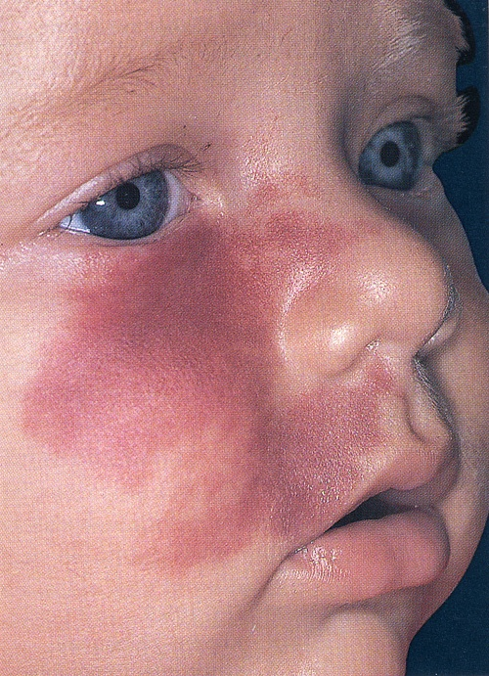
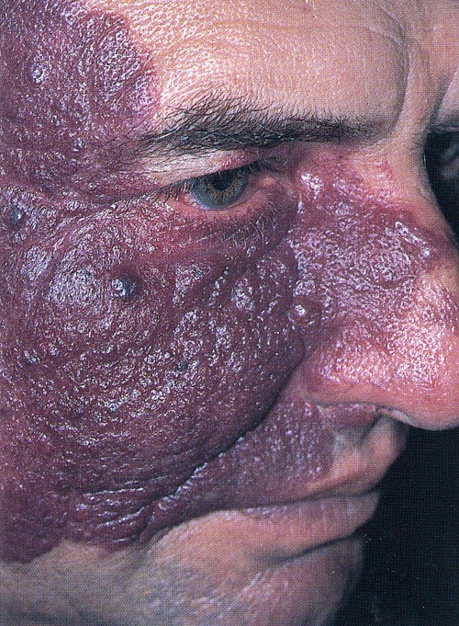
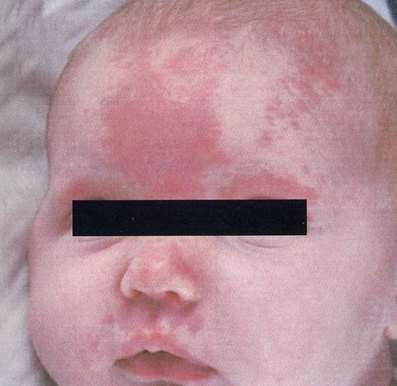
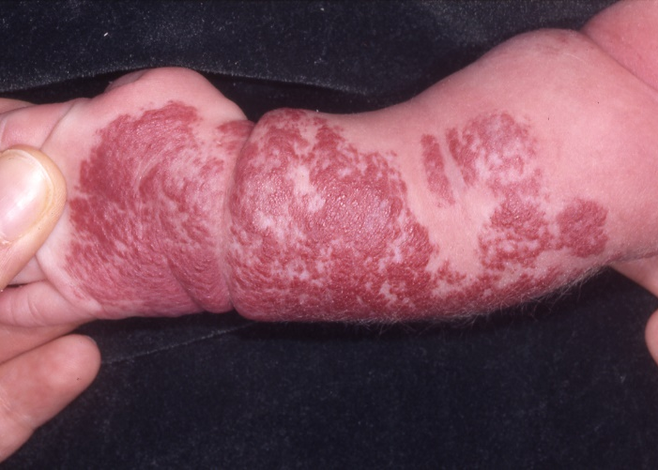
혈관레이저치료란 무엇인가?
화염상모반(포도주색모반, 연어반)과 영아혈관종 등 비정상적인 혈관 성분이
문제인 경우 피부 표면(>2mm 깊이)의 혈관 만을 선택적으로 치료하는 방법.
혈관레이저치료의 대상
화염상모반
포도주색모반
연어반
영아혈관종

Slide 3
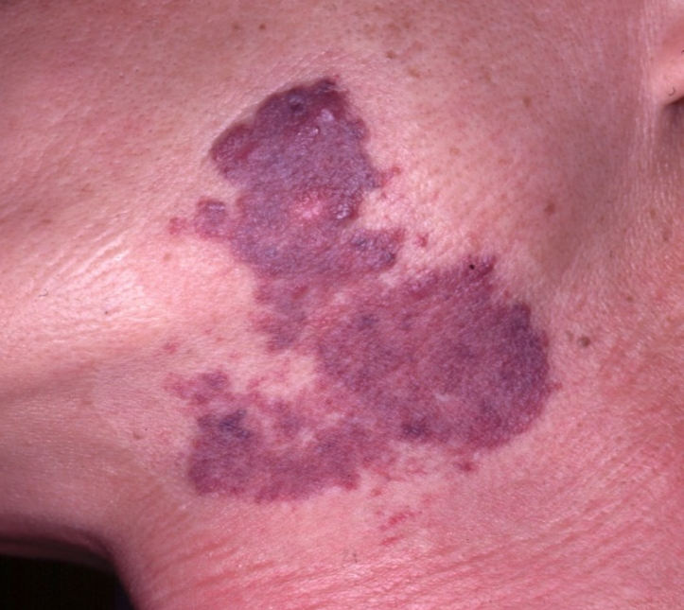
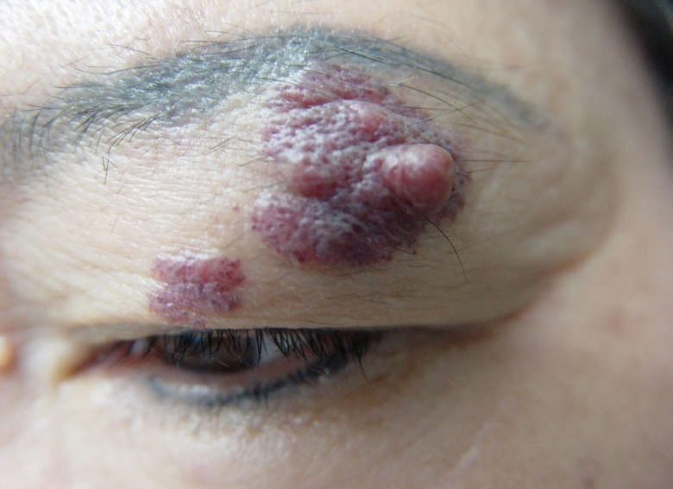
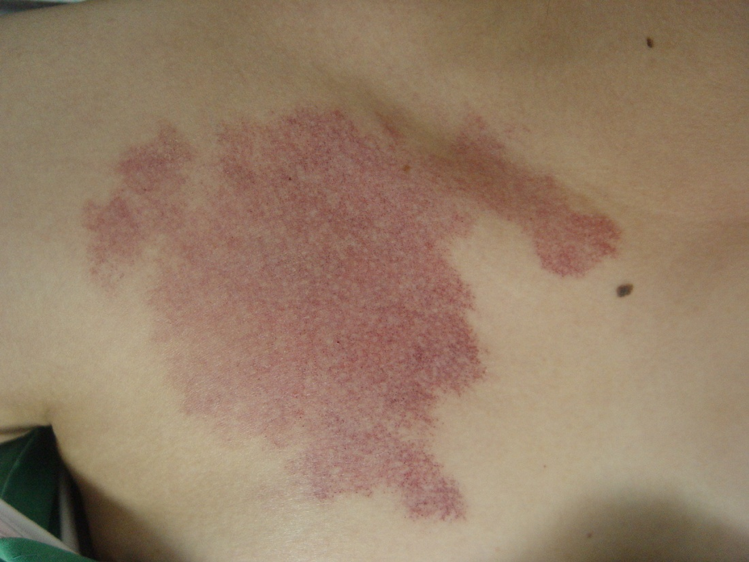
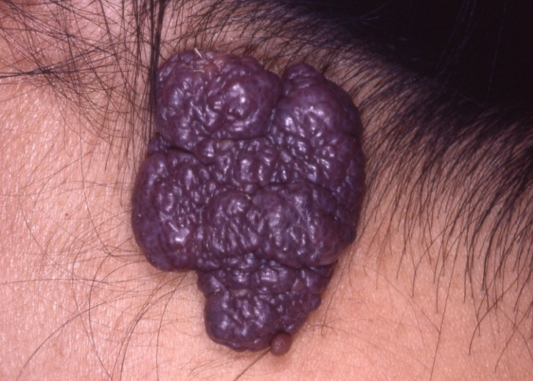
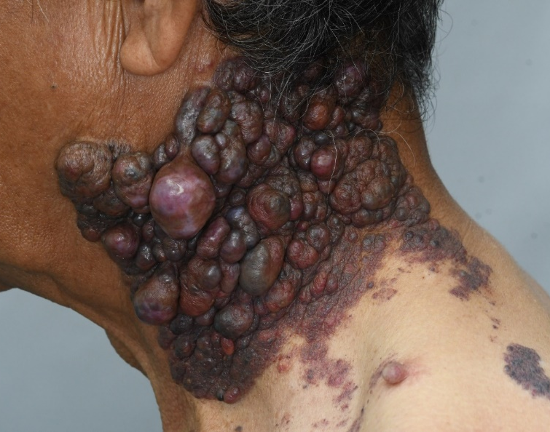
화염상모반(포도주색, 연어반)의 합병증; 레이저치료의 필요성

Slide 4
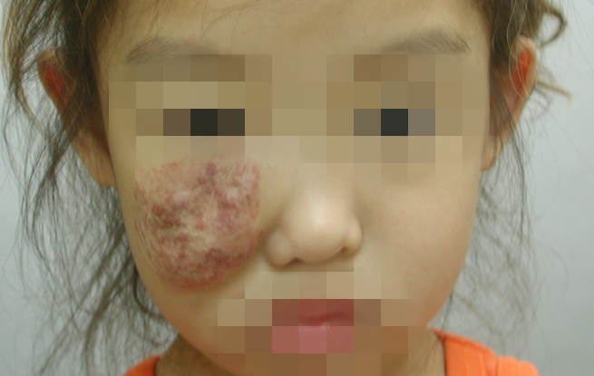
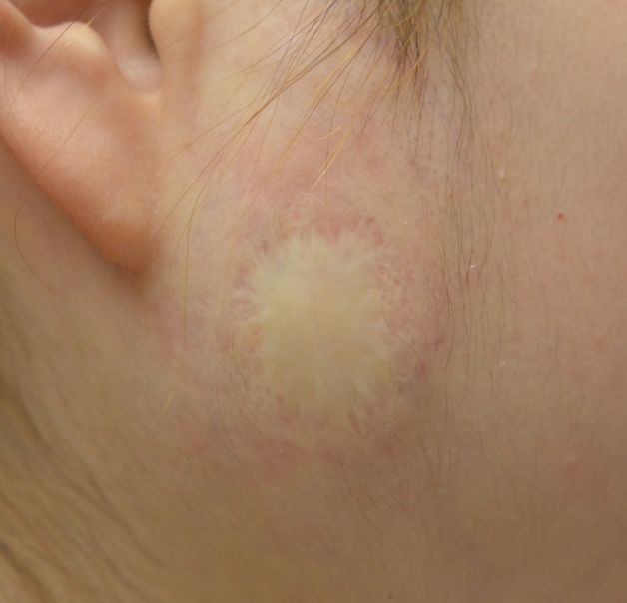
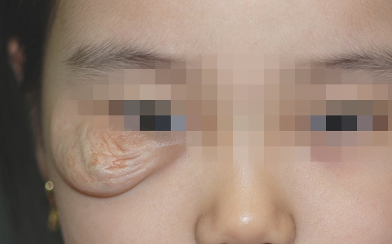
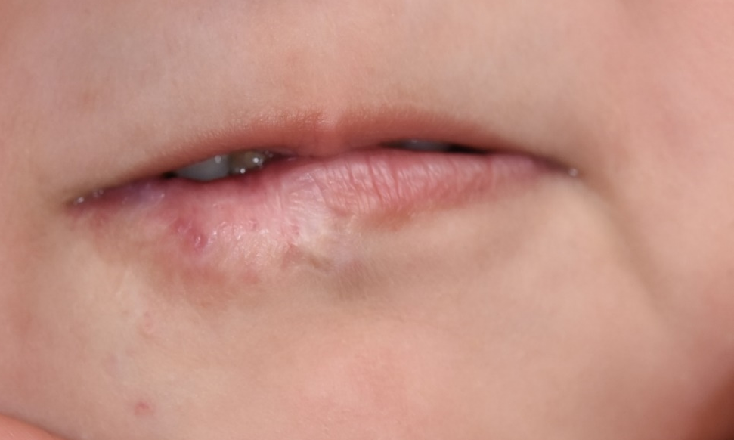
혈관종의 합병증; 레이저치료의 필요성

Slide 5
레이저치료 후 어떻게 하면 좋나요?
1. 레이저치료 직후 보습제를 바릅니다.
2. 치료 부위는 여름철에 피부가 탔을 때처럼 가볍게 씻고 보습제를 바르며
3. 가능한대로 썬크림을 바르고 외출하며
4. 병원에서 처방하는 미백크림을 바릅니다. 그래야만 치료 후 생기는 멜라닌 (과색소침착)을 줄여 다음 치료 효과를 높이며 치료에 의한 물집-흉터라는 부작용의 가능성도 줄입니다.

